Slide 1
Лекция _4
Введение в Интернет
Cascading Style Sheets
Кафедра прикладной математики и кибернетики СибГУТИ
Молородов Юрий Иванович
yumo@ict.nsc.ru
Новосибирск 2011 г.

Slide 2
Cascading Style Sheets
CSS — (каскадные таблицы стилей) – одна из базовых технологий в современном Интернете.
CSS-код – это список инструкций для браузера, – как и где отображать элементы веб-страницы, написанный особым образом. Под «элементами» обычно подразумеваются теги XHTML/HTML и их содержимое.
Инструкции CSS удобно хранить в виде отдельного текстового файла с расширением «.css», либо в виде отдельного текстового фрагмента в начале XHTML/HTML-документа (см. Включение CSS в HTML документ).
Основная идея CSS в том, чтобы отделить дизайн документа от его содержимого. CSS отвечает за оформление и внешний вид, а XHTML/HTML — за содержание и логическую структуру документа.
Посмотрим на фрагмент XHTML-документа:
<h1>Сказка про Красную Шапочку</h1>
<p>Жила однажды в далекой деревушке маленькая прелестная девочка. …</p>
Здесь мы видим только элемент заголовка h1 и абзаца p, и ничего об оформлении — шрифтах, цвете текста, фоне, отступах и прочем дизайне. Всё это возложено на CSS:

Slide 3
Cascading Style Sheets
/* оформляем заголовки: */
h1 {
color: red;
background-color: yellow;
font: Tahoma 2em;
}
/* оформляем абзацы текста: */
p {
color: blue;
line-height: 150%;
}

Slide 4
Включение CSS в HTML документ
Для того, чтобы применить таблицу стилей к HTML-документу, мы можем избрать один из трёх способов, либо комбинировать их:
применить внешние стили (в виде отдельного текстового .css-файла) с помощью элемента link
встроить стили непосредственно в HTML-документ (в виде блока css-текста) с помощью элемента style
применить inline-стиль, то есть назначить стиль конкретному HTML-элементу непосредственно в документе, с помощью HTML-атрибута style

Slide 5
Внешние стили (external style sheets)
Применяются с помощью элемента link, который должен располагаться внутри элемента head и нигде более.
<link rel=”stylesheet” type=”text/css” href=”mystyle.css” media=”all” />
Встретив в HTML-документе этот тег, браузер загрузит с сайта CSS-файл (в нашем случае это mystyle.css) и применит к документу содержащиеся в нём стили. Файл не должен содержать ничего, кроме CSS-инструкций.
Внешний файл со стилями удобен тем, что одни и те же стили можно применять ко множеству документов на сайте — в каждом из них достаточно лишь вписать одну строку с элементом link.

Slide 6
Таблицы стилей документа (document style sheets)
Называются так потому, что располагаются непосредственно в HTML-документе и применяются только к нему. Иногда называются embedded style sheet (встроенный стиль).
CSS-стили и комментарии располагаются между открывающим и закрывающим тегами элемента style:
<style type=”text/css”>
...
</style>
Сам тег style (в отличие от link) может находиться в любой части документа, но обычно его размещают внутри элемента head. Стили, подставляемые в строку (inline styles).
Иногда нужно назначить стиль отдельному элементу на странице, не применяя внешних стилей и элемента style. Типичный случай — элемент встречается единожды в документе или на сайте, но требует особого оформления.

Slide 7
Таблицы стилей документа (document style sheets)
Воспользуемся атрибутом style ( атрибутом элементов, а не элементом!):
<p style=”color: red”>Я абзац, выделенный красным цветом, других таких на сайте нет</p>
Атрибут style есть почти у всех HTML-элементов. Кроме тех, что располагаются вне элемента body.
Внутри атрибута style можно написать несколько CSS объявлений, разделённых точкой с запятой, фигурные скобки не используются.
Замечание: избегайте использования вышеописанного способа. Inline-стили смешивают содержимое документа и его дизайн, в то время как идеологически более правильно отделять содержимое документа и информацию о его оформлении.

Slide 8
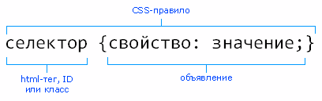
Синтаксис CSS
Все CSS-правила состоят из селектора (указателя) и блока объявлений (заключённого в фигурные скобки). Внутри блока объявлений (внутри фигурных скобок, проще говоря) может находиться одно или несколько объявлений, разделённых точкой с запятой. Объявление – это строка, составленная из css-свойства – атрибута и его значения.
Как обычно выглядит css-правило

Slide 9
Три примера CSS-правил:
a {text-decoration: none;}
p.announce {border: 1px dashed black;} /* здесь селектор - p.announce */
p.note
{
display: block; /* да, объявлений может быть несколько */
float: right; /* и их не обязательно писать на одной строке */
}
Каждое правило начинается с селектора (указателя), указывающего на те html-элементы, к которым мы собираемся применить css-правило.
В блоке объявлений устанавливаем правила оформления выбранных нами элементов.
Здесь мы переопределяем их свойства:
размеры, цвет, бордюры, поля, положение на экране и пр.

Slide 10
Селекторы
Чтобы применить css-оформление к HTML-элементу или множеству элементов, обычно используются селекторы – специальные указатели на HTML-объекты, к которым мы планируем применить css-правило.
Вот три основных вида селекторов.
HTML селекторы
Селекторы класса
ID селекторы (или идентификаторы)
В первом случае в качестве селектора мы используем имя того html-элемента, который хотим изменить. Так для тега <strong> селектором будет strong. Для тега <h1> селектором будет h1.
Теперь мы можем переопределить внешний вид всех таких элементов в нашем документе:
strong {font-weight: normal; color: red;}
h1 { font: bold 10pt verdana; }

Slide 11
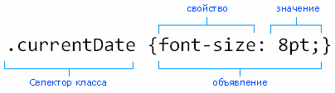
Селекторы
Селекторы класса
«Класс» - это некое имя, строка, которое мы можем применить к любым HTML-тегам, чтобы потом ссылаться на них по имени класса.
В качестве имени класса можго использовать практически любую строку. Удобство таких селекторов в том, что можно присвоить одно имя класса множеству html-тегов в документе и затем управлять их внешним видом, обращаясь к ним по имени класса:
.myClass { font: bold 10pt verdana; }
/* меняем шрифт для всех тегов с классом myClass */

Slide 12
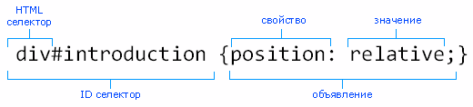
Селекторы
ID селекторы (или идентификаторы)
Любой идентификатор (ID) – это некое имя, которое вы, так же, как и в случае с классами, можете применить к любому HTML-тегу. Основное отличие – ID должен быть уникален в рамках html-документа:
#myObj { margin: 1em; }
/* изменяем поля для элемента, у которого id=”myObj” */
span#today { margin: 1em; }
/*изменяем поля для элемента span, у которого id=”today” */

Slide 13
Селекторы
Применение одного стиля к нескольким селекторам
Очень распространённая задача – применить один набор правил к нескольким разным селекторам. Это делается элементарно – достаточно перечислить селекторы через запятую:
Впоследствии оформление для селекторов можно переопределить индивидуально:
/*все параграфы и списки делаем красными, шрифтом Tahoma*/
p, li, ul, ol {color:red; font-face: Tahoma, sans-serif;}
/*переопределяем цвет на синий для нумерованных списков */
ol {color: blue;}

Slide 14
Селекторы
Селекторы, зависящие от контекста
Мы умеем устанавливать стили для элементов HTML независимо от того, где именно в документе они расположены.
Но CSS более гибок. Мы можем определять стили для элементов в зависимости от контекста (англ. Contextual Selectors).
Например:
/* все ссылки, находящиеся внутри списков, станут красными: */
li a {color: red;}
/* все ссылки в параграфах, находящихся внутри таблиц, станут зелеными: */
table p a {color: green;}
Это распространённый метод создания контекстуальных селекторов. Он называется «селектором потомков».

Slide 15
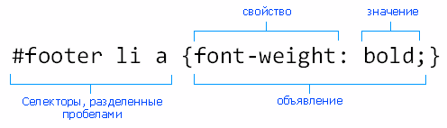
Селекторы
Селекторы потомков.
«Потомками» элемента HTML называются любые вложенные в него элементы: это его «дети» (то есть непосредственно вложенные), дети его детей, и так далее, вглубь иерархии тегов.
Правильно используя селекторы, мы можем прицельно применить CSS стили к нужным элементам, сославшись на их родительский элемент. Для этого перед селектором искомого элемента надо вставить селекторы его «предков», разделив их пробелом.
Здесь мы вроде бы создали список селекторов, разделённый пробелами. Но это один селектор потомков. Он указывает на все гиперссылки (элементы A) вложенные в списки (элементы li), в свою очередь находящиеся внутри элемента с идентификатором footer. У всех таких гиперссылок мы меняем толщину шрифта на bold (полужирный шрифт).

Slide 16
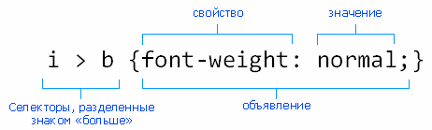
Селекторы
Селекторы детей
«Детьми» или «дочерними элементами» элемента HTML называются непосредственно вложенные в него элементы. Он для них является «родительским» элементом. Элементы, находящиеся на 2-м и более глубоких уровнях вложенности, «детьми» не являются – это дети детей, то есть «потомки».
CSS позволяет создавать селектор для выбора дочерних элементов любого элемента и менять их свойства, применив CSS стили. Для этого перед селектором искомого элемента надо вставить селекторы его «предков», разделив их знаком >.
Здесь мы находим все элементы b, вложенные непосредственно в элементы i, и выключаем для них полужирный шрифт. Остальные элементы B в документе останутся без изменений.

Slide 17
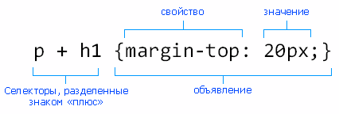
Селекторы
Селекторы смежных элементов (Adjacent Sibling Selectors)
Иногда нам надо выбрать элемент, расположенный в HTML-документе непосредственно за другим элементом. Так, чтобы выбрать все заголовки H1, следующие за параграфами P, и изменить их верхний отступ, мы напишем следующее правило CSS:
Здесь будет выбран только первый (!) заголовок H1, расположенный непосредственно после P. Если между элементами P и H1 встретится любой элемент, хоть один – то селектор не сработает и правило не применится.
Важно: селекторы смежных элементов появились в CSS v2 и поддерживаются, не во всех браузерах.
В Internet Explorer они появились только с 7-й версии.

Slide 18
Свойства CSS
Основные свойства
Список базовых свойств, которые должен знать даже начинающий веб-мастер:margin, padding, border, background-color, color, font-family, font-size, float
Фон (background)
Сокращенный вариант записи для свойств:
background-color, background-image, background-repeat, background-attachment, background-position.
Background-color - Устанавливает цвет фона для элемента.
Background-image - Устанавливает фоновую картинку для элемента.
Background-position - Устанавливает первоначальное положение для фоновой картинки.
Background-repeat - Управляет циклическим повторением фоновой картинки.

Slide 19
Свойства CSS
Рамка (граница, бордюр)
border. Краткий вариант записи для свойств border-width, border-style и border-color. Влияет на все четыре границы элемента.
Border-color. Устанавливает цвет рамки со всех сторон элемента.
Border-width. Устанавливает толщину рамки со всех сторон элемента.
Border-style. Определяет стиль оформления рамки вокруг элемента.
Border-collapse. Указывает ячейкам таблицы, иметь ли собственный бордюр или общий с соседней ячейкой.
Border-spacing. Устанавливает расстояние между ячейками таблицы.

Slide 20
Свойства CSS
Верхняя рамка
Border-top. Краткий вариант доступа к свойствам border-top-width, border-top-style и border-top-color.
Border-top-color. Устанавливает цвет верхнего бордюра.
Border-top-style. Устанавливает стиль линии верхнего бордюра.
Border-top-width. Устанавливает ширину верхнего бордюра.
Нижняя рамка - border-bottom.
Краткий вариант доступа к свойствам border-bottom-width, border-bottom-style и border-bottom-color.
Border-bottom-color. Устанавливает цвет нижнего бордюра.
Border-bottom-style. Устанавливает стиль линии нижнего бордюра.
Border-bottom-width. Устанавливает ширину нижнего бордюра.

Slide 21
Свойства CSS
Левая рамка border-left.
Краткий вариант доступа к свойствам border-left-width, border-left-style and border-left-color.
Border-left-color. Устанавливает цвет левого бордюра.
Border-left-style. Устанавливает стиль линии левого бордюра.
Border-left-width. Устанавливает ширину левого бордюра.
Правая рамка border-right.
Краткий вариант доступа к свойствам volume, border-right-style и border-right-color.
Border-right-color. Устанавливает цвет правого бордюра.
Border-right-style. Устанавливает стиль линии правого бордюра.
Volume. Устанавливает ширину правого бордюра.

Slide 22
Свойства CSS
Шрифт.
Font. Краткий вариант записи свойств font-style, font-variant, font-weight, font-size, line-height и font-family.
Font-family. Определяет шрифт(ы) для отображения текста.
Font-size. Управляет размером шрифта.
Font-style. Управляет наклоном шрифта (курсив).
Font-variant. Управляет внешним видом строчных букв (строчные как прописные, "капитель").
Font-weight. Управляет толщиной (насыщенностью) шрифта.

Slide 23
Свойства CSS
Позиционирование position.
Определяет порядок, в соответствии с которым элемент отображается на веб-странице.
Bottom. Сдвигает элемент относительно нижнего края. Используется совместно со свойством position.
Left. Сдвигает элемент относительно левого края. Используется совместно со свойством position.
Page-break-before. Сдвигает элемент относительно верхнего края. Используется совместно со свойством position.
Right. Сдвигает элемент относительно правого края. Используется совместно со свойством position.
Z-index. Определяет порядок, в соответствии с которым элементы накладываются друг на друга, если необходимо отобразить их на одном месте.

Slide 24
Свойства CSS
Форматирование
Clear. Запрещает/разрешает элементу обтекать "floated" объекты.
Clip. Определяет область элемента, которая должна отображаться на странице.
Display. Изменяет базовые свойства элементов.
Float. Сдвигает элемент к правому или левому краю.
Height. Определяет высоту прямоугольной области вокруг элемента.
Overflow. Определят как отображать блочный элемент в случае, если его содержимое выходит за рамки родительского элемента.
Visibility. Управляет настройкой видимости элемента.
Width. Определяет ширину прямоугольной области вокруг элемента.

Slide 25
Свойства CSS
Списки
List-style. Позволяет одновременно задать три параметра для маркеров пунктов списка: list-style-type, list-style-position и/или list-style-image.
List-style-image. Устанавливает изображение, которое будет использоваться для маркировки пунктов списка.
List-style-position. Определяет, как отобразить на странице маркер пункта в списке: внутри того же прямоугольника, в котором располагается элемент списка или вне его.
List-style-type. Определяет, какой вид будет иметь маркер пункта в списке..

Slide 26
Свойства CSS
Текст
Direction. Применяется при создании сайтов на языках, в которых чтение страницы идет справа налево.
Letter-spacing. Определяет длину интервала между буквами.
Page-break-inside. Определяет размер межстрочного интервала.
Text-align. Выравнивает содержимое блочного элемента (текст или изображение) относительно границ блока, а так же содержимое ячеек таблицы по горизонтали.
Text-decoration. Определяет, какой оформительский прием нужно применить к тексту.
Text-indent. Определяет размер отступа первой строки в тексте.
Text-transform. Управляет написанием прописных или строчных букв в тексте.

Slide 27
Свойства CSS
Текст
Vertical-align. Определяет высоту содержимого внутри инлайн элемента или внутри ячейки таблицы.
White-space. Определяет как отображать пробелы, символы табуляции и пустой строки.
Word-spacing. Определяет расстояние между словами.

Slide 28
Свойства CSS
Печать
Widows. Позволяет избежать появления висячей строки.
Orphans. Позволяет избежать появления одинокой первой строки.
Page-break-after. Определяет наличие или отсутствие разрыва страницы после элемента при печати.
Page-break-before. Определяет наличие или отсутствие разрыва страницы перед элементом при печати.
Page-break-inside. Определяет наличие или отсутствие разрыва страницы внутри элемента при печати.

Slide 29
Свойства CSS
Поля
Padding. Сокращенный способ задать следующие параметры: padding-top, padding-right, padding-bottom и/или padding-left.
Padding-bottom. Определяет ширину пространства между содержимым элемента и нижним бордюром.
Padding-left. Определяет ширину пространства между содержимым элемента и левым бордюром.
Padding-right. Определяет ширину внешнего пространства между правым бордюром и невидимой границей прямоугольника.
Padding-top. Определяет ширину внешнего пространства между верхним бордюром и невидимой границей прямоугольника.

Slide 30
Свойства CSS
Прочее
Caption-side. Определяет, где будет отображаться заголовок таблицы: над ней или под ней.
Color. Устанавливает цвет текста элемента.
Content. Применяется для того, чтобы вставить текст или изображение до или после какого-либо элемента.
Counter-increment. Задает значения приращений счетчика.
Counter-reset. Устанавливает идентификатор, который хранит счетчик отображений какого-либо элемента и устанавливает начальное значение этого счетчика.
Cursor. Определяет вид курсора при наведении мышки на некий элемент.
Empty-cells. Определяет, нужно ли отображать границы и фон ячейки, если в ней нет содержимого.

Slide 31
Свойства CSS
Прочее
Margin. Сокращенный способ задать следующие параметры: margin-top, margin-right, margin-bottom и/или margin-left
Margin-bottom. Определяет ширину внешнего пространства между нижним бордюром и невидимой границей прямоугольника.
Margin-left. Определяет ширину внешнего пространства между левым бордюром и невидимой границей прямоугольника.
Margin-right. Определяет ширину внешнего пространства между правым бордюром и невидимой границей прямоугольника.
Margin-top. Определяет ширину внешнего пространства между верхним бордюром и невидимой границей прямоугольника.
max-height.Определяет максимальную высоту элемента.
Max-width. Определяет максимальную ширину элемента.

Slide 32
Сокращенные свойства CSS
Прочее
Min-height. Определяет минимальную высоту элемента.
Min-width. Определяет минимальную ширину элемента.
Outline. Это быстрый способ задать следующие параметры: outline-width, outline-style и/или outline-color.
Outline-color. Определяет цвет контура вокруг элемента.
Outline-style. Определяет вид контура вокруг элемента.
Outline-width. Определяет ширину контура вокруг элемента.
Quotes. Определяет вид открывающей и закрывающей кавычки в тексте.
Table-layout. Определяет ширину столбцов в таблице.

Slide 33
Сокращенные свойства CSS
Некоторые свойства CSS принято называть сокращениями или сокращёнными свойствами (shorthand property). Они предоставляют короткий, компактный способ записи для нескольких других, более узкоспециализированных свойств. Например, сокращённое свойство border управляет внешним видом рамки вокруг элемента, позволяя определить в одной строке сразу несколько атрибутов: цвет, стиль и ширину рамки. Иначе для этого понадобились бы свойства border-width, border-style и border-color. Список сокращённых свойств:
font - сокращенное свойство для свойств шрифта:
font-style
font-variant
font-weight
font-size
line-height
font-family

Slide 34
Сокращенные свойства CSS
background - сокращенный вариант записи для свойств фона:
background-color
background-image
background-repeat
background-attachment
background-position
margin - сокращенное свойство для управления внешними отступами:
margin-top
margin-right
margin-bottom
margin-left

Slide 35
Сокращенные свойства CSS
padding - сокращенное свойство для управления внутренними отступами:
padding-top
padding-right
padding-bottom
padding-left
border - сокращенный вариант записи для свойств бордюра:
border-width
border-style
border-color

Slide 36
Задание размеров (длина, ширина) в CSS
Размеры задаются в числовых значениях - отрицательных и положительных. Допустимы десятичные дроби, дробная часть пишется через знак «.» (точка).
Сразу после числа необходимо указать единицу измерения.
Существует множество единиц измерения.
em. Ширина буквы m в настоящем шрифте. Например, p {text-indent: 3em} задаст красную строку абзаца шириной в три буквы m.
ex. Высота буквы x в настоящем шрифте. Применяется аналогично em.
px. Размер в пикселах.
in. Размер в дюймах. Один дюйм = 2.54 сантиметра.
cm. Размер в сантиметрах.
mm. Размер в миллиметрах.
pt. Размер в пунктах. Один пункт = 1/72 дюйма (в CSS 2.1).
pc. Размер в пиках. (12 пунктов).

Slide 37
Задание размеров (длина, ширина) в CSS
Примеры:
body {margin: 1in}
table {padding: 1.5cm}
p {text-indent: -2pt}
img.logo {height: 12px}
p {text-indent: 3em}
blockquote {padding-bottom: 2ex}
table {border-width: 7.5pc}

Slide 38
Блочная модель (Box Model)
Любой HTML/XHTML-документ состоит из элементов (тегов), образующих некую иерархию. Веб-мастер использует CSS, чтобы принудить браузер определенным образом оформить и отобразить содержимое элементов, превратив его в красиво оформленный документ.
Практически любой элемент браузер воспринимает как прямоугольную область, так, как показано в примере ниже. Это поведение браузера назвается Box Model («блочная» или «коробочная» модель).
Предположим, мы имеем на входе:
<span>Какой-то контент</span>

Slide 39
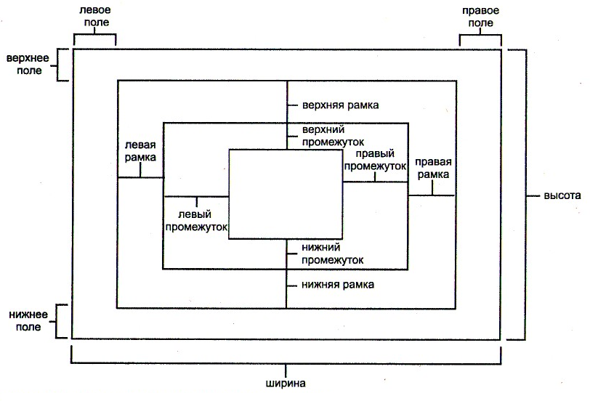
Блочная модель (Box Model)
Вокруг каждого элемента располагаются четыре контейнера

Slide 40
Блочная модель (Box Model)
В этом примере бордюры изображены для наглядности, по умолчанию они имеют нулевую толщину и не видны.
Благодаря CSS мы можем переопределить характеристики каждого блока-прямоугольника - его положение на странице, цвета, толщину и наличие границ, а также шрифт и оформление содержимого блока.
Прямоугольная область, содержащая элемент, состоит из четырёх частей. Это:
Собственно, содержимое элемента (контент)
Бордюр (рамка, англ. «border»)
Пространство между содержимым элемента и бордюром (англ. «padding»).
Внешнее пространство между бордюром и невидимой границей прямоугольника (англ. «margin»).
Существует два типа элементов - блочные («block») и внутритекстовые («inline», можно называть как «встроенные»).

Slide 41
Блочные (block) элементы
Занимают до 100% ширины родительского элемента. При этом соседним элементам придется подвинуться вниз. Так, например, h1 является блочным элементом - всякий следующий за ним элемент будет отображен ниже.
Inline- ("инлайн"-) элементы
Имеют ширину как у своего содержимого. Это означает, что два и более inline-элемента могут располагаться последовательно на одной линии. Например, тег a - это inline-элемент. Он может находиться прямо в тексте, окруженный текстом с двух сторон.
Любой веб-браузер содержит некий базовый встроенный набор правил, и знает, какой XHTML-элемент относится к типу «block», а какой - к «inline». Согласно этим правилам браузер рисует h1 заголовки шрифтом, вдвое превышающим размер обычного шрифта, а гиперссылки по умолчанию отображаются синими с подчеркиванием.
С помощью CSS мы можем переопределять эти правила, влияя на отображение прямоугольников элементов. CSS позволяет задавать свойства, определяющие цвет шрифта, фона и бордюра, стиль и ширину бордюра, ширину полей и отступов и многое-многое другое.

Slide 42
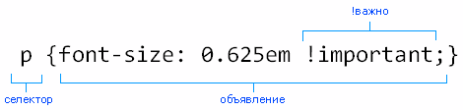
Приоритет в каскаде стилей (!important)
Объявление !important переводится на русский как !важно.
Если к паре свойство - значение приписать объявление !important, тогда это значение CSS-свойства получит максимальный приоритет в каскаде стилей. Проще говоря, это объявление сработает для элемента независимо от наличия других правил CSS для этого же элемента.
!important добавляется вот так:
Внимание! Очень распространённая ошибка – располагать !important после точки с запятой. Браузер игнорирует такие записи.

Slide 43
Задание цвета в CSS
CSS предлагает нам четыре удобных способа указать цвет.
По имени. Используются англоязычные названия цветов, например blue или red (см. Именованные цвета).
В шестнадцатиричном RGB (например, #71C354 или #3C9). Этот способ широко используется в HTML (см. Безопасные (browser-safe) цвета в CSS).
В десятичном формате RGB (например, rgb (126, 6, 9)), где значение каждой компоненты цвета может варьироваться от 0 до 255.
В формате RGB с указанием величин в процентах, например, rgb (30%, 40%, 70%)), где значение каждой компоненты цвета может варьироваться от 0 до 100.

Slide 44
Задание цвета в CSS
Пример:
/* Несколько способов сделать параграфы зелеными: */
p {color: lime}
p {color: rgb(0,255,0)}
p {color: #0f0}
p {color: #00ff00}
p {color: rgb(0%, 100%, 0%)}
В этом примере все способы задания цвета равнозначны и приведут к одному и тому же результату - цвет параграфов станет ярко-зеленым.

